Slide 1
Redes de Computadores e Aplicações – Camada de Rede
IGOR ALVES

Slide 2
Camada de Rede
Transporta segmentos da estação remetente a receptora
No lado do remetente encapsula segmentos dentro de um datagrama
No lado receptor entrega os segmentos para a camada de transporte

Slide 3
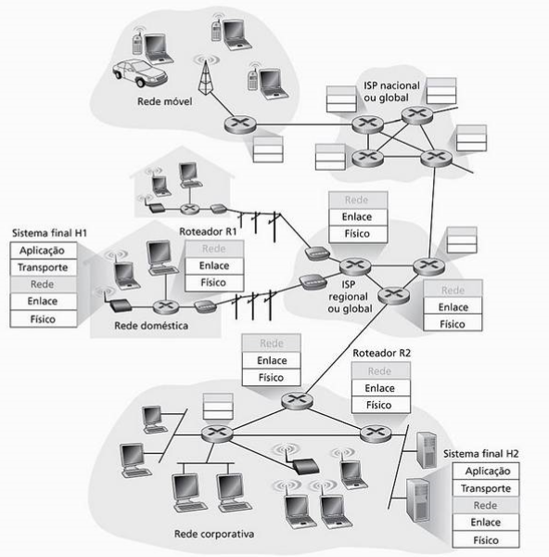
Camada de rede
Implementada
nos sistemas
finais e nos
roteadores

Slide 4

















Camada de rede
aplicação
transporte
rede
enlace
física
rede
enlace física
rede
enlace física
rede
enlace física
rede
enlace física
rede
enlace física
rede
enlace física
rede
enlace física
rede
enlace física
rede
enlace física
aplicação
transporte
rede
enlace física
rede
enlace
física
rede
enlace física

Slide 5
Camada de rede
Funções principais:
Repasse: mover pacote da entrada de um roteador para a saída apropriada
Roteamento: determina a rota a ser seguida pelos pacotes da fonte até o destino

Slide 6
Camada de rede
Algoritmo de roteamento
algoritmo de roteamento determina
o caminho fim-a-fim através da rede
tabela de repasse determina
o repasse local neste roteador
tabela de repasse local
valor cabeçalho
link saída
0100
0101
0111
1001
3
2
2
1
valor no cabeçalho
do pacote que está
chegando
0111
1
3
2

Slide 7
Estabelecimento de Conexão
Função importante em algumas arquiteturas de rede: ATM, Frame Relay, X25
Antes dos pacotes fluírem os hosts e os roteadores estabelecem uma conexão virtual
Serviço de conexão das camadas de transporte x rede
Rede: entre dois hosts (envolve os roteadores)
Transporte: entre dois processos

Slide 8
Modelo de Serviços de rede
Entrega garantida
Atraso limitado
Entrega ordenada
Largura de banda mínima
A camada de rede da Internet oferece um único modelo de serviço, conhecido como melhor esforço.

Slide 9
Circuitos Virtuais X Datagrama
Rede Datagrama provê um serviço de camada de rede sem conexões
Rede circuito virtual provê um serviço de camada de rede orientado para conexões
Análogos aos serviços da camada de transporte (TCP/UDP), mas:
Serviço: host-a-host
Sem escolha: rede provê ou um ou outro
Implementação: no núcleo da rede

Slide 10
Redes de circuitos virtuais
Caminho da origem ao destino se comporta como um circuito telefônico
Em termos de desempenho
Em ações da rede ao longo do caminho da origem ao destino
Estabelecimento de cada chamada antes do envio dos dados

Slide 11
Cada pacote precisa identificar o CV
Cada roteador no caminho mantem “estado para cada conexão que o atravessa
Recursos de enlace podem ser alocados ao CV
Recursos dedicados = serviço previsível

Slide 12
Implementação de CV
Um CV consiste de:
Caminho da origem para o destino
Números (identificadores) de CV
Entradas nas tabelas de repasse
Pacote que pertence a um CV carrega o número do CV ( ao invés do endereço de destino)
Número do CV deve ser trocado a cada enlace

Slide 13
Tabela de repasse
Número do CV
12
22
32
1
3
2
Tabela de repasse
no roteador noroeste:
número da
interface
Interface de entrada # CV de entrada Interface de saída # CV de saída
1 12 3 22
2 63 1 18
3 7 2 17
1 97 3 87
… … … …
Roteadores mantêm informação sobre o estado da
conexão!

Slide 14
Circuitos Virtuais – Protocolos de sinalização
Usado para estabelecer, manter, destruir CV
Usado em ATM, frama-relay, x.25
Não usados na Internet convencional

Slide 15
Circuitos virtuais
aplicação
transporte
rede
enlace
física
5. começa fluxo de dados
6. dados recebidos
aplicação
transporte
rede
enlace
física
4. conexão completa
3. chamada aceita
1. inicia chamada
2. chegada de chamada

Slide 16
Rede de Datagramas – O modelo da Internet
Não requer estabelecimento de chamada de rede
Roteadores: não guardam estado sobre conexões fim-a-fim
Pacotes são repassados tipicamente usando endereços de destino
Dois pacotes entre mesma origem e destino podem seguir caminhos diferentes

Slide 17
Rede Datagrama
aplicação
transporte
rede
enlace
física
aplicação
transporte
rede
enlace
física
1. envia dados
2. recebe dados

Slide 18
Tabela de repasse
4 bilhões de endereços IP, ao invés de listar endereços destino individuais lista faixa de endereços (entradas agregáveis da tabela)
algoritmo de roteamento
tabela de repasse local
endereço dest
link saída
faixa-endereços 1
faixa-endereços 2
faixa-endereços 3
faixa-endereços 4
3
2
2
1
endereço IP de destino no
cabeçalho do pacote que chega
1
3
2

Slide 19
Tabela de repasse
Faixa de endereços de destino
11001000 00010111 00010000 00000000
até
11001000 00010111 00010111 11111111
11001000 00010111 00011000 00000000
até
11001000 00010111 00011000 11111111
11001000 00010111 00011001 00000000
até
11001000 00010111 00011111 11111111
caso contrário
Interface de
saída
0
1
2
3
P: mas o que fazer se as faixas não forem assim tão arrumadas?

Slide 20
Tabela de repasse
ao buscar por entrada na tabela de repasse por um dado endereço de destino, usa o prefixo mais longo que casa/bate com o endereço do destino.
Faixa do Endereço de Destino
11001000 00010111 00010*** *********
11001000 00010111 00011000 *********
11001000 00010111 00011*** *********
Caso contrário
Interface do enlace
0
1
2
3
exemplos:
ED: 11001000 00010111 00010110 10100001
qual interface?
ED: 11001000 00010111 00011000 10101010
qual interface?

Slide 21
Origens das redes de Datagramas
Internet: troca de dados entre computadores
Muitos tipos de enlaces
Características diferentes
Serviço uniforme difícil
Sistemas Terminais Inteligentes (computadore_
Podem se adaptar, exercer controle, recuperar erros
Núcleo da rede simples, complexidade na borda

Slide 22
Origens das redes de Circuitos Virtuais
ATM
Evoluiu da telefonia
Conversação humana
Temporização estrita, requisitos de confiabilidade
Requer serviço garantido
Sistemas terminais “burros”
Telefones
Complexidade dentro da rede

Slide 23
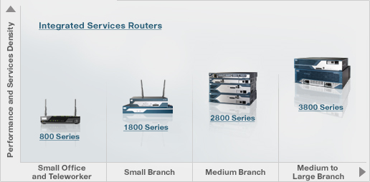
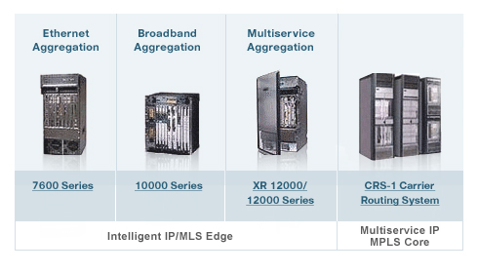
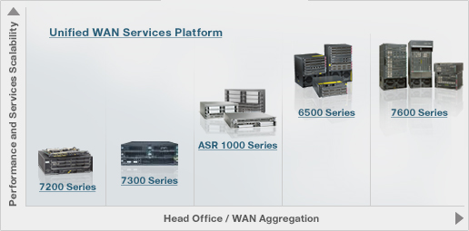
Roteador

Slide 24
Roteador
Duas funções principais:
Rodam algoritmos de roteamento (RIP, OSPF, BGP)
Repassam datagramas do enlace de entrada para o de saída

Slide 25
Roteadores
tabelas de repasse são calculadas
e enviadas para as portas de entrada
Processador de roteamento
roteamento, gerência
plano de controle (software)
plano de repasse dos dados (hardware)
Elemento de
comutação
de
alta-velocidade
portas de entrada
portas de saída

Slide 26
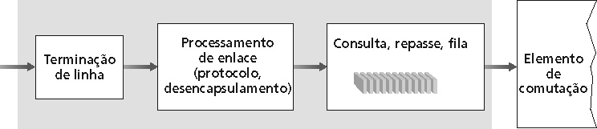
Porta de entrada
Camada física:
recepção de bits
Comutação descentralizada:
dado o dest. do datagrama, procura porta de saída usando tab. de rotas na memória da porta de entrada
meta: completar processamento da porta de entrada na ‘velocidade da linha’
filas: se datagramas chegam mais rápido que taxa de re-envio para elemento de comutação
Camada de enlace:
p.ex., Ethernet
veja capítulo 5

Slide 27
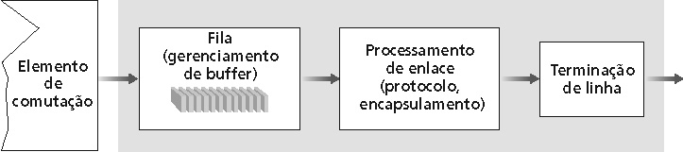
Porta de saída
enfileiramento necessário quando datagramas chegam do elemento de comutação mais rapidamente do que a taxa de transmissão
disciplina de escalonamento escolhe um dos datagramas enfileirados para transmissão

Slide 28
A camada de rede da Internet
Funções da camada de rede em estações, roteadores
Camada de transporte: TCP, UDP
Protocolos de rot.
seleção de rotas
RIP, OSPF, BGP
protocolo IP
convenções de endereços
formato do datagrama
convenções de manuseio do pct
Camada
de rede
Tabela de
repasse
protocolo ICMP
relata erros
“sinalização” de roteadores
Camada de enlace
Camada física

Slide 29
Formato do datagrama IP
número da versão do protocolo IP
32 bits
comprimento do
cabeçalho (bytes)
comp. cab
tipo de
serviço
ver
comprimento
para
fragmentação/
remontagem
“tipo” dos dados (DS)
bits
início do fragmento
ident. 16-bits
número máximo
de enlaces restantes
(decrementado a
cada roteador)
sobre- vida
camada
superior
checksum Internet
endereço IP de origem 32 bits
protocolo da camada superior ao qual
entregar os dados
endereço IP de destino 32 bits
Opções (se tiver)
p.ex. marca de
tempo,
registrar rota
seguida, especificar
lista de roteadores
a visitar.
dados
(comprimento variável,
tipicamente um segmento TCP ou UDP)
Quanto overhead com o TCP?
20 bytes do TCP
20 bytes do IP
= 40 bytes +
overhead cam. aplic.

Slide 30
IP: Fragmentação e Remontagem
Cada enlace de rede tem MTU (unidade máxima de transmissão) – maior tamanho possível de quadro neste enlace.
Tipos diferentes de enlace têm MTUs diferentes

Slide 31
IP: Fragmentação e Remontagem
Datagrama IP muito grande dividido (“fragmentado”) dentro da rede
Um datagrama vira vários datagramas
Remontados apenas no destino final
Bits do cabeçalho IP usados para identificar, ordenar fragmentos relacionados

Slide 32
Fragmentação e remontagem
fragmentação:
entrada: um datagrama
grande
saída: 3 datagramas menores
remontagem

Slide 33
Fragmentação e remontagem
compr
=4000
ID
=x
bit_frag
=0
início
=0
Exemplo
Datagrama de 4000 bytes
MTU = 1500 bytes
um datagrama grande vira
vários datagramas menores
compr
=1500
ID
=x
bit_frag
=1
início
=0
1480 bytes de
dados
compr
=1500
ID
=x
bit_frag
=1
início
=185
início =
1480/8
compr
=1040
ID
=x
bit_frag
=0
início
=370

Slide 34
Endereçamento IP
Endereço IP: identificador de 32-bits para interface de estação, roteador
Interface: conexão entre estação, roteador e enlace físico
Endereços IP são associados a cada Interface

Slide 35

Endereçamento IP
223.1.1.1
223.1.2.1
223.1.1.2
223.1.1.4
223.1.2.9
223.1.1.3
223.1.3.27
223.1.2.2
223.1.3.1
223.1.3.2
223.1.1.1 = 11011111 00000001 00000001 00000001
223
1
1
1

Slide 36
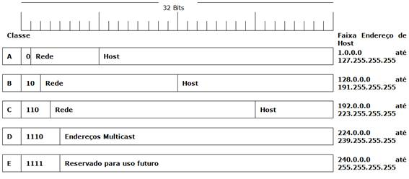
Endereçamento - Classes

Slide 37
Subredes
Interfaces de dispositivos com a mesma parte de rede nos seus endereços IP.
Podem alcançar um ao outro sem passar por roteador

Slide 38
Subredes
É definido pela máscara de rede que divide o endereço IP em endereço da rede e endereço do host.

Slide 39
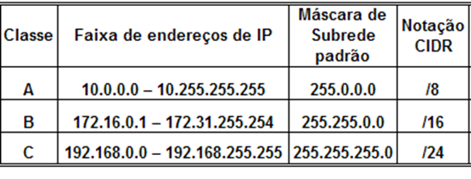
Endereços IP reservados

Slide 41

Dúvidas

